Slide 1

Класове и обекти
Гошо – themikuma@gmail.com
Слави – georgiev.slavi.94@gmail.com

Slide 2
Какво е клас
Класът е модел, по който се прави инстанция на обект. Класовете дефинират свойствата и държанието на един обект.
Класът е прототип.

Slide 3
Какво е клас
Класът дефинира
Състояние, което е представено от вътрешни променливи.
Поведение, което е представено от методи.

Slide 4
Какво е обект
Обектът е конкретна инстанция на даден клас.
Клас – човек
Обект – Кольо, Иван, Пенка
Обектите имат:
Състояние
Поведение

Slide 5
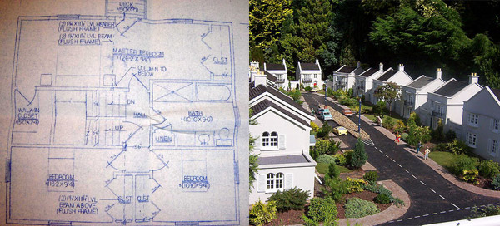
Клас
Обекти

Slide 6
Съдържание на клас
Скрита(капсулирана) имплементация.
Полета – fields
Свойства – properties
Методи – methods
Конструктoри – constructors.
Още

Slide 7
Деклариране на обекти
Демо

Slide 8
Полета и свойства
Полетата са данните в един клас
Те се състоят от променливи и константи.
Съдържат състоянието на обекта от класа.
Достъпът до поле не извиква допълнителни действия.

Slide 9
Достъп до полета
Константите са само за четене (read only)
Променливите могат да бъдат четени и променяни
Не е добра практика директният достъп до поле на променлива.

Slide 10
Достъп до полета
Демо

Slide 11
Свойства
Изглеждат като полета, но са по-скоро методи.
Съдържат код, който се изпълнява при техния достъп
Обикновено се използват като обвивка за полетата на класа.

Slide 12
Свойства
Могат да има два компонента, като е задължително да имат поне един:
get – за четене на стойността им
set – за задаване на стойност
Следват конвенцията за именуване на методи.

Slide 13
Свойства
Според имплементираните начини на достъп могат да бъдат:
Само за четене(само get)
За четене и писане( get и set)
Само за писане(само set)
Примери?

Slide 14
Методи
Методите манипулират данните на обект за да извършат някакви действия.
Достъпване до метод
<object_name>.<method_name> (params)

Slide 15
Методи
Методите манипулират данните на обект за да извършат някакви действия.
Достъпване до метод
<object_name>.<method_name> (params)

Slide 16
Методи
Демо

Slide 17
Ключовата дума static
Методи, определени като static, са общи за всички инстанции на един клас.
Полетата(и свойства), определени като static, са общи за всички инстанции на един клас и нямат нужда от инстанция за да бъдат достъпени.

Slide 18
Конструктори
Конструкторите са специални методи използвани за създаване на обект.
Изпълняват се при създаване на обект
Имат същото име като класа
Не връщат стойност
Един клас може да има множество конструктори.

Slide 19
Конструктори
Един клас по подразбиране има поне един конструктор
Това е така нареченият default конструктор и не приема аргументи.
Конструкторът по подразбиране създава обект от класа и му задава стойности по подразбиране.

Slide 20
Пространства от имена
Използват се за логическо групиране на сорс кода
Съдържат дефиниции на класове, структури и други типове
Пространствата от имена могат да съдържат други пространства от имена

Slide 21
Използване
Използване на пълното име на клас
Включване на пространства от имена
<namespace_name>.<class_name>

Slide 22
Namespaces
Демо

Slide 23
Често използвани класове
Демо

Slide 24
Въпроси?
?

Slide 25
Благодарим за
вниманието ☺

